Slide 3
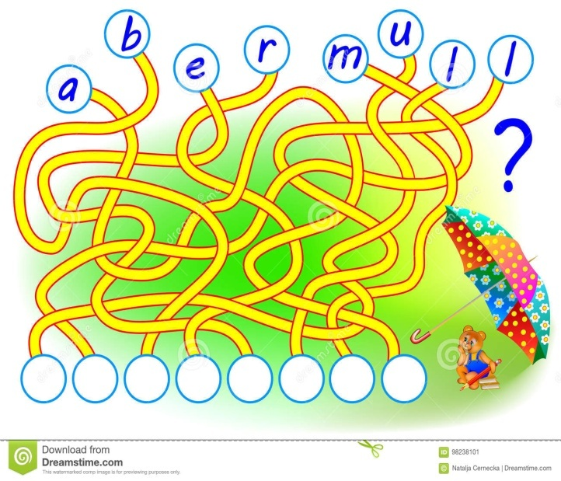
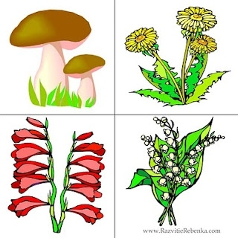
УРОК ЛОГІКИ

Slide 6
УРОК ХІМІЇ
УРОК ХІМІЇ

Slide 9
УРОК МУЗИКИ

Slide 12
УРОК фізкультури

Slide 15
ЕКЗАМЕН

